Slide 1
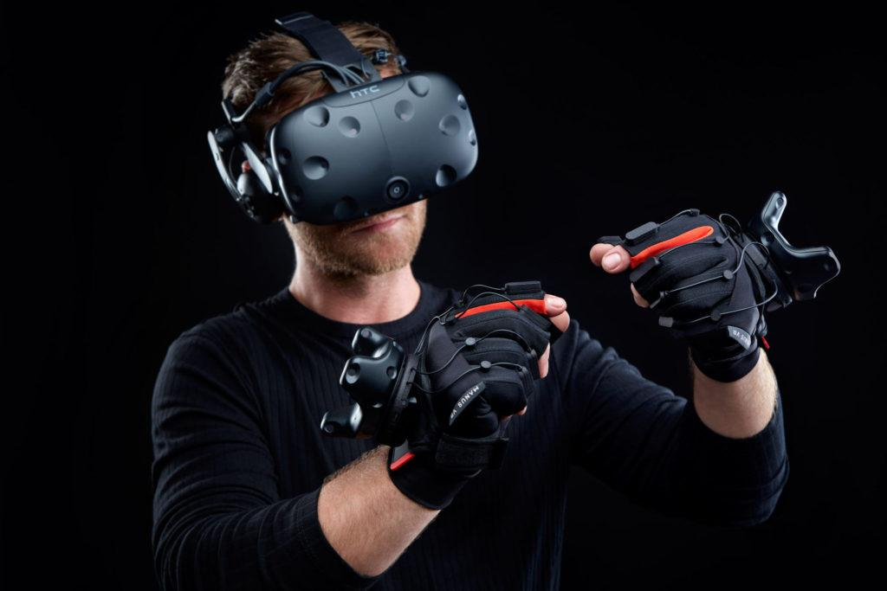
VR: Gloves
Jaime López Márquez
Rafael Balbuena López
Fernando Fernández Calatayud

Slide 2
Índice
Mandato.
RFP.
Propuesta.
Planificación.
Seguimiento exitoso.
Seguimiento fallido.
RFC.
Cierre.

Slide 3

Mandato

Slide 4
Mandato
Objetivos.
Desarrollar periférico controlador basado en guantes.
Uso en diferentes campos: Gaming, robótica, simulaciones, etc.
Alcance.
Dispositivo hardware listo para pasar a producción.
Aplicación software capaz de configurarlo.
Presupuesto: 450000€.
Fases del proyecto.
Diseño del prototipo.
Montaje y primera versión.
Aplicación software.
Implementación alguna mejora.
Versión final + pruebas.

Slide 5

RFP

Slide 6
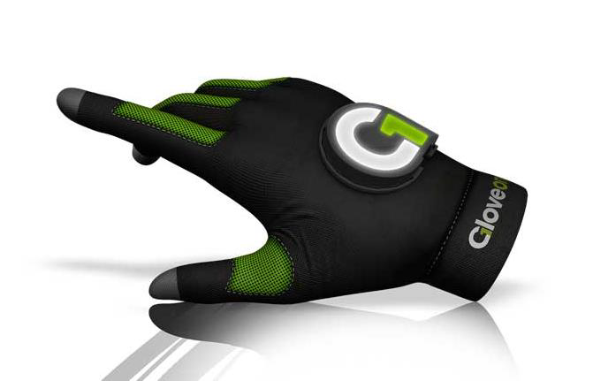
RFP
Aistraix Industries.
Objetivos y alcance.
Estudio del arte.
Requisitos.
Organizativos.
Técnicos.
Financieros.
Éxito del proyecto.

Slide 7
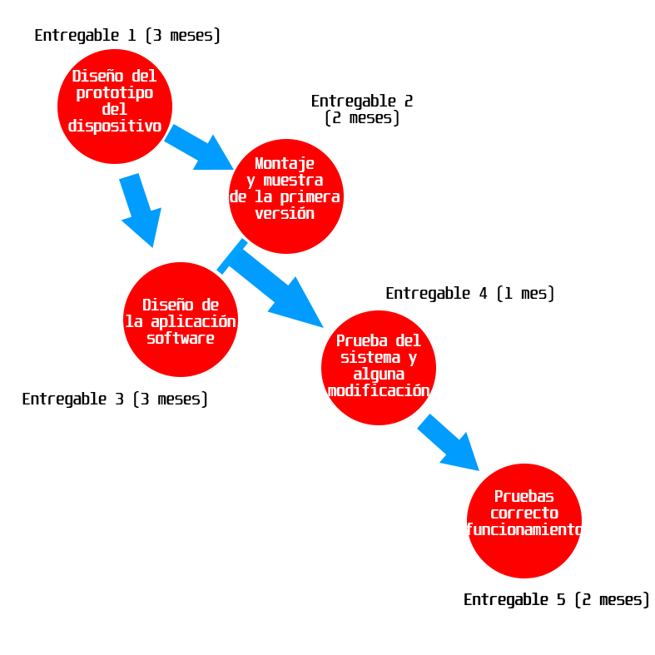
RFP
Entregables.
Requisitos de presentación.
Carta de tramitación.
Perfil.
Propuesta.
Idioma de la propuesta.
Informes.
Garantía y penalizaciones.
Criterios de evaluación.
Cláusulas administrativas.

Slide 8

Propuesta

Slide 9
Propuesta
StellLabs, quienes somos.
Acatamiento de los requisitos técnicos y financieros.
Metodología: SCRUM.
Propuesta Tecnológica.
Garantías, soporte y otras apreciaciones.
Aseguramiento de calidad, estándares y certificados.
Coste: 432000€.

Slide 10

Planificación

Slide 11
Planificación
Organización Temporal
Equipo Propuesto
Tabla de Roles
Tabla de Costes
Matriz de Riesgos

Slide 12
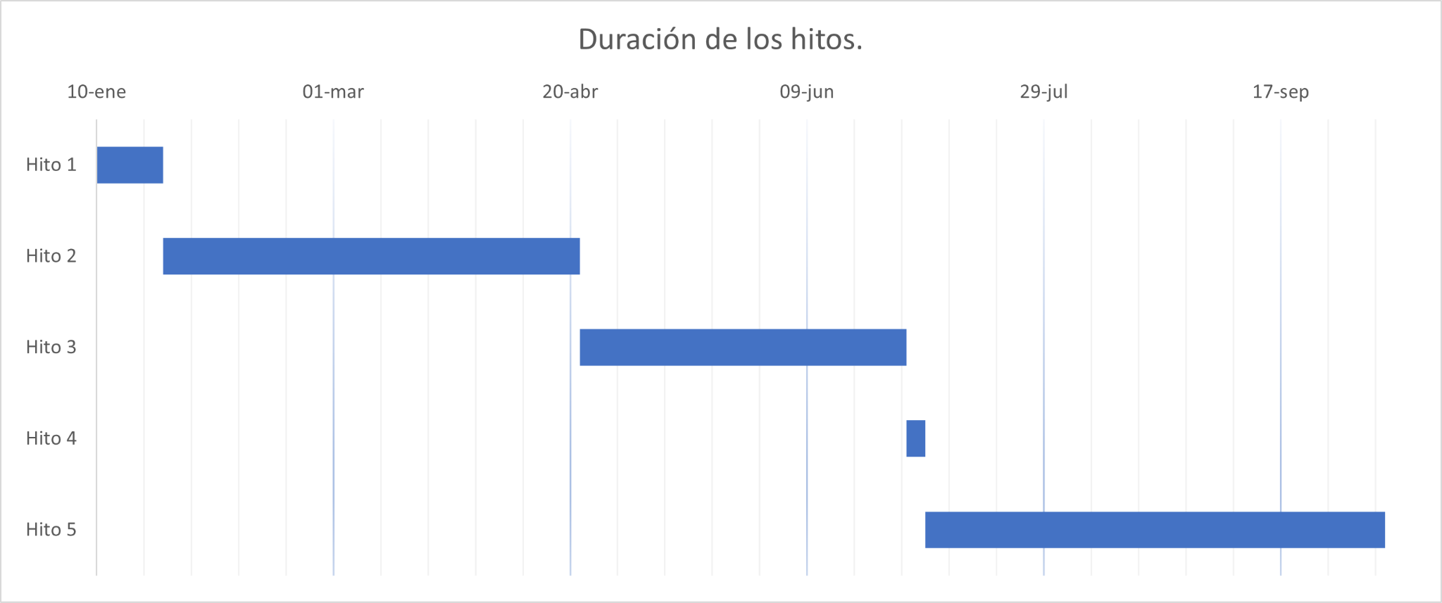
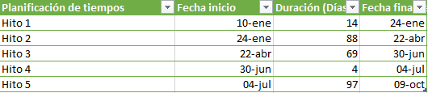
Planificación
Duración
Total

Slide 13
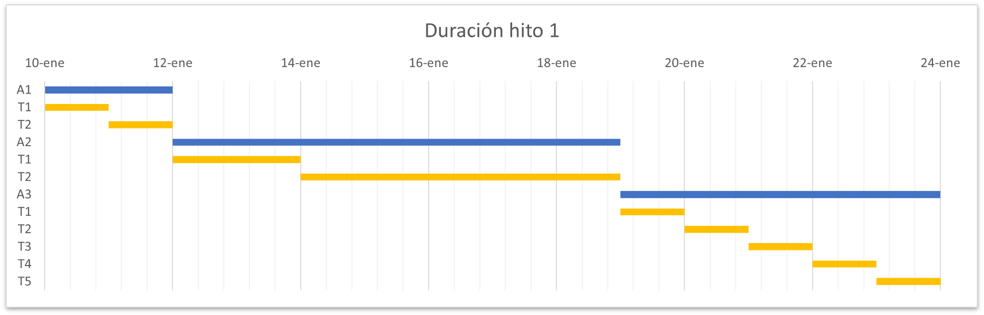
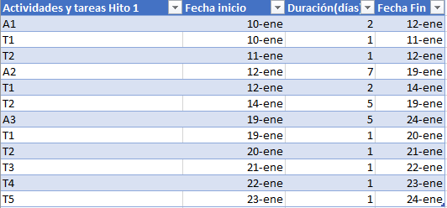
Planificación
Hito 1

Slide 14
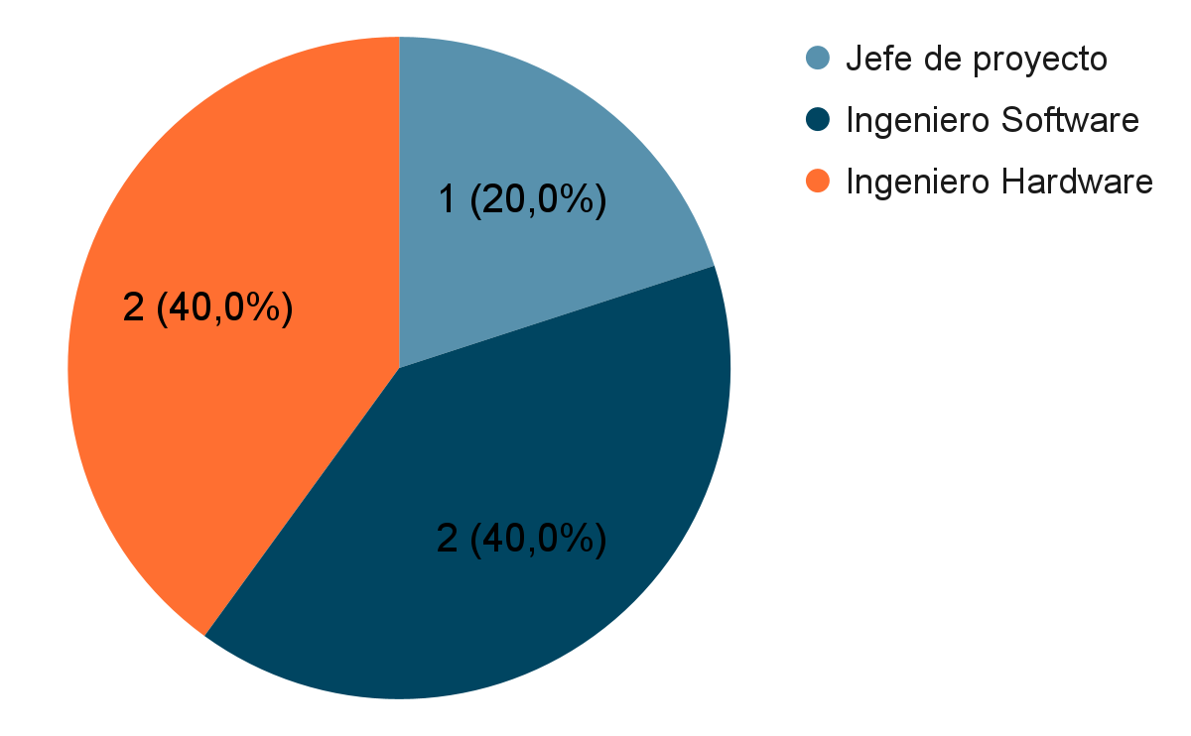
Planificación

Slide 15
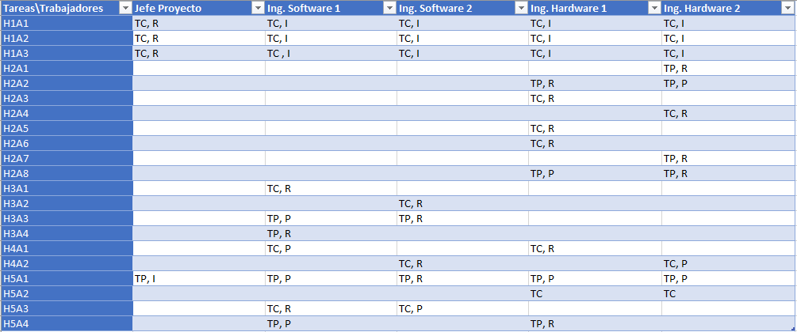
Planificación

Slide 16
Planificación
Personal | Coste
Jefe de Proyecto | 73500€
Ingeniero Software 1 | 64000€
Ingeniero Software 2 | 57500€
Ingeniero Hardware 1 | 67000€
Ingeniero Hardware 2 | 65500€
Coste Total:
419534€
Bienes | Costes
Equipos Informáticos | 11200€
Mantenimiento de las instalaciones | 32000€
Material de laboratorio | 9000€
Licencias | 12608€

Slide 17
Planificación
Materiales | Costes
Cables | 50€
Baterías | 60€
Soldadores | 140€ (2 unidades)
Sensores RTLS | 336€ (24 unidades)
Material de soldadura | 40€
Coste Total:
419534€
Otros | Costes
Imprevistos | 12000€
Comidas | 4500€
Transporte | 1000€
Viajes | 5500€
Seguro médico | 3600€

Slide 18
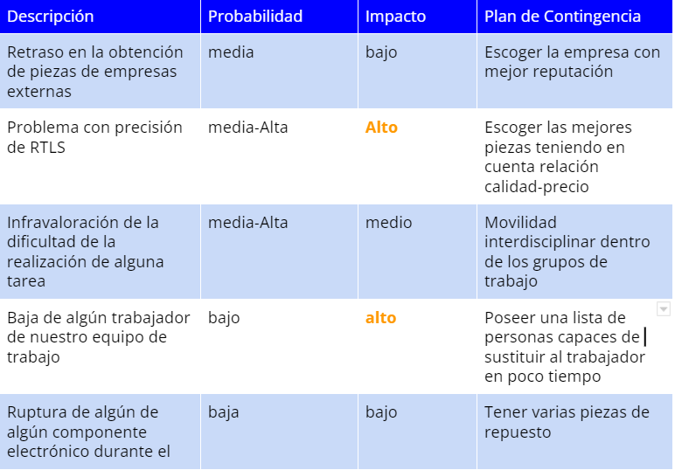
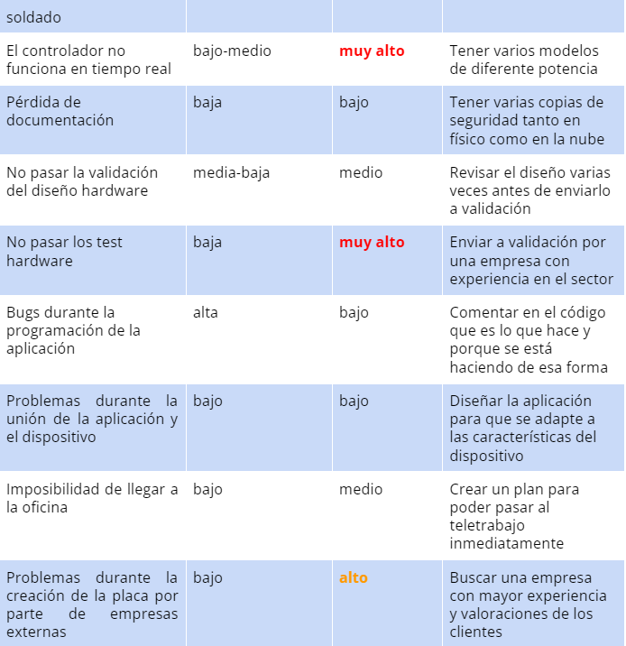
Planificación
Riesgos

Slide 19
Planificación
Riesgos

Slide 20

Seguimiento exitoso

Slide 21
Seguimiento exitoso
Resumen ejecutivo.
Ejecución.
H2, A2, T2: En el diseño del microprocesador hubo gran similitud con una realizado anteriormente.
H2, A3, T1: Familiarización con el IDE, el equipo ya contaba con suficiente experiencia.
H2, A3, T2: Integración del circuito en un guante, una rápida actuación permitió adelantar esta tarea.
Control.

Slide 22
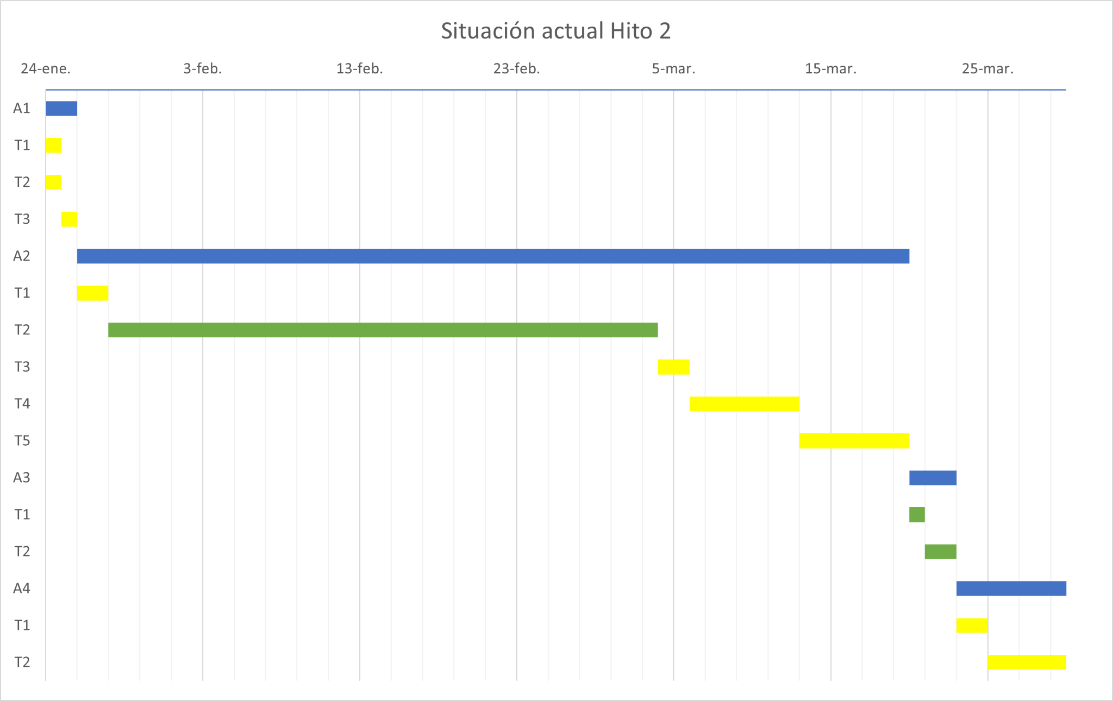
Seguimiento exitoso
Situación actual.

Slide 23
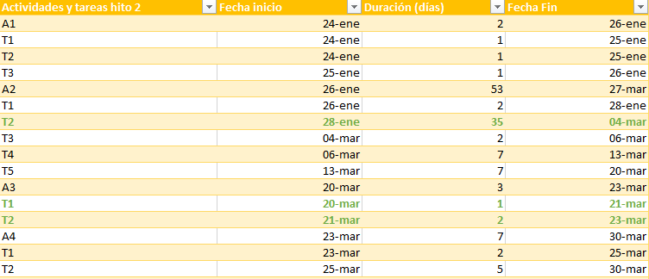
Seguimiento exitoso
Situación actual y conclusiones.

Slide 24

Seguimiento fallido

Slide 25
Seguimiento fallido
Resumen ejecutivo.
Ejecución.
H2, A5, T1: Documento con las especificaciones del diseño hardware.
H2, A5, T2: La empresa externa encargada de la validación del diseño hardware rechazó el diseño realizado.
H2, A7, T1: Enviar archivos gerbers a la empresa externa encargada de fabricar la PCB, no garantizaban los plazos acordados.
Control.

Slide 26
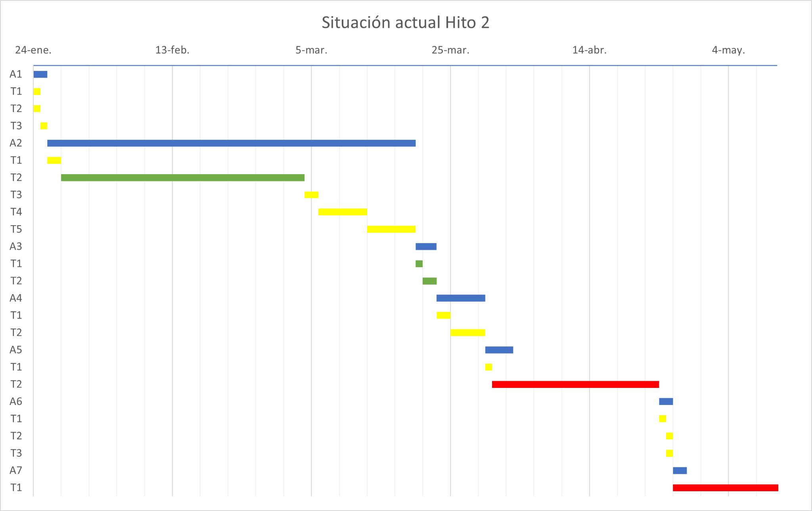
Seguimiento fallido
Situación actual.

Slide 27
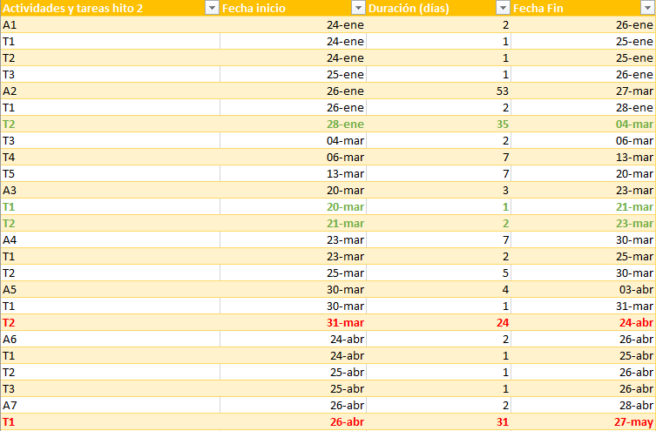
Seguimiento fallido
Situación actual y conclusiones.

Slide 28

RFC

Slide 29
RFC
Motivo: Problemas detectados durante el transcurso del HITO 2.
Consecuencias.
Reestructuración: inicio paralelo del HITO 3.
Económico.
Solución.

Slide 30
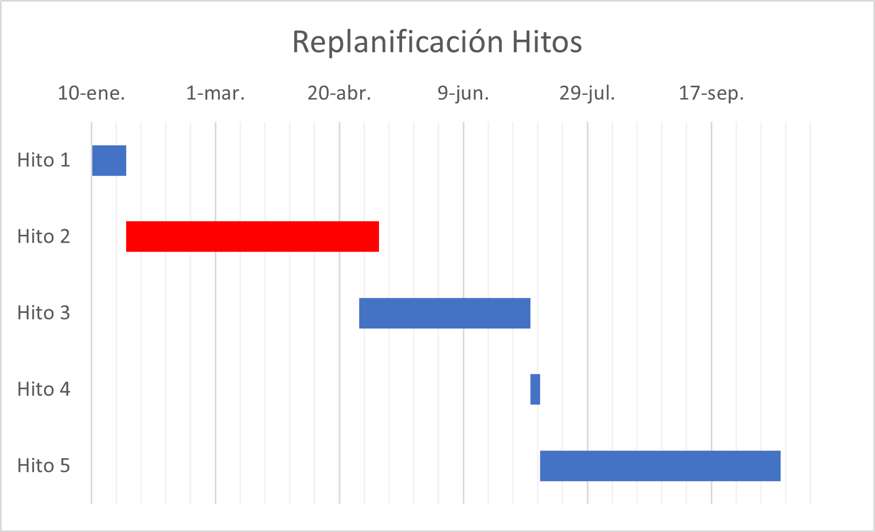
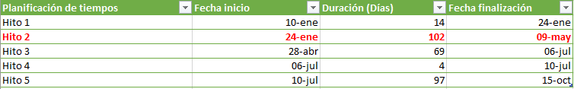
RFC
Re-planificación propuesta.
Aprobación.

Slide 31

Cierre

Slide 32
Cierre
Resumen ejecutivo.
Valoraciones.
Desvíos generales.
Equipo.
Resultados.
Relación con el cliente.
Gestión del proyecto tras el desarrollo.

Slide 33
Cierre
Documentación generada/entregada.
Documentación administrativa.
Documentación rendimiento, funcional y manuales.
Conclusiones finales: Muy satisfactorio para el cliente a pesar de las adversidades, gran relación con el cliente, varios aspectos a mejorar.

